Slide 1
题目1：一名大学生还有7天就要进入有四门考试科目的期末考试。他想尽可能有效地分配这7天复习时间，每门学科至少需要1天复习时间。他喜欢每天只复习一门课，所以他可能分配给每门功课的时间是1，2，3或4天，由于最近学习了运筹学他希望用DP方法安排时间以使能从这四门课中得到最高的总学分，他估计每门课的时间分配可能产生的学分如下表。用DP方法求解这个问题。

Slide 2
课程 学分 复习天数 | 1 2 3 4
1 2 3 4 | 3 5 2 4 5 6 4 5 6 8 7 8 7 8 8

Slide 3
假设 a[i,j]表示前i门课程总共占用j复习天数的最大效益，v[i,j]表示第i门课复习j天带来的效益,则有
a[0,j]=0
a[i,0]=0
a[i,j]=max{v[i,x]+a[i-1,j-x]|0<x<j}

Slide 4
题目1：某国为了防御敌国的导弹袭击，发展出一种导弹拦截系统。但是这种导弹拦截系统有一个缺陷：下一发导弹的发射高度只能高于或等于前一发。某天，雷达捕捉到敌国的导弹来袭。由于该系统还在试用阶段，所以只有一套系统，因此有可能不能拦截所有的导弹。
输入导弹依次飞来的高度（雷达给出的高度数据是小于正无穷的正整数），计算这套系统最多能拦截多少导弹，

Slide 5
样例：雷达数据（共n个来袭导弹）
65 158 170 299 300 155 207 389
实质：寻找一个最长非递减子序列
设A[i]表示序列中的第i个数，F[i]表示从1到i这一段中以i结尾的最长上升子序列的长度，则有动态规划方程：F[i] = max{1, F[j] + 1} (j = 1, 2, ..., i - 1, 且A[j] <= A[i]确保非降序)。

Slide 6
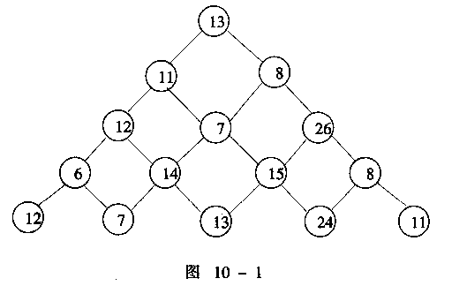
例题3：数字三角形问题
1．问题描述
设有一个三角形的数塔，顶点结点称为根结点，每个结点有一个整数数值。从顶点出发，可以向左走，也可以向右走。如图10一1所示。
问题：当三角形数塔给出之后，找出一条从第一层到达底层的路径，使路径的值最大。若这样的路径存在多条，任意给出一条即可。

Slide 7
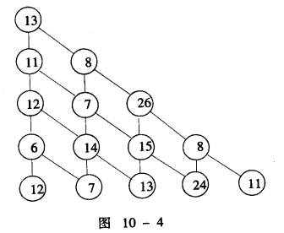
步骤1
二维数组 D(X,y)描述问题，D(X,y)表示从顶层到达第X层第y个位置的得分。
阶段分析：D(1,1)=13
到第x层的第y个位置有两种可能，要么走右分支 得到，要么走左分支得到。
步骤2：状态转移方程
D(X,y)＝max{D(X-1,y)+a(X,y，X-1,y)，D(X-1,y-1）+ a(X,y，X-1,y-1)}
D(1,1)＝0

